Slide 1
Planejamento de infraestruturas de suprimento de energia e TI em Data Centers
Carlos Julian Menezes Araújo
cjma@cin.ufpe.br
Orientador: Prof. Paulo Maciel
prmm@cin.ufpe.br

Slide 2
Objetivo Geral
Prover subsíbios para a realização de um planejamento de infraestruturas de suprimento de energia e TI em data center considerando requisitos de dependabilidade, consumo energético e custos. Além disso, será utilizado uma abordagem de otimização para classificar as arquiteturas.

Slide 3
Objetivos Específicos
Propor um conjunto de modelos de dependabilidade para analisar infraestruturas de suprimento de energia e TI
Propor um modelo para estimar o custo e consumo energético de aplicações em servidores
Definir uma estratégia de monitoração para obter dados reais de consumo de energia no ambiente de TI

Slide 4
Objetivos Específicos
Densenvolver uma ferramenta para dimensionamento de carga energética de servidores
Converter os modelos de alto nível de TI em modelos de dependabilidade
Utilizar uma abordagem de otimização para classificar a composição das arquiteturas baseadas em dependabilidade, custo e consumo energético de TI

Slide 5
Ferramenta em desenvolvimento
Adicionar as arquiteturas de suprimento de energia
Modelagem de alto nível de TI
Montar um rack: cpu, storage, networking
Indicar o nível de utilização do ambiente
Converter o modelo de alto nível para o modelo de dependabilidade

Slide 6
Ferramenta em desenvolvimento
O usuário irá executar um algoritmo de otimização para classificar as arquiteturas considerando:
O nível de dependabilidade das arquiteturas de suprimento de energia e TI;
O custo das arquiteturas de suprimento de energia;
Consumo de energia de TI.

Slide 7
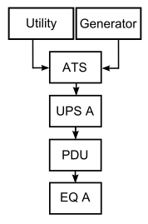
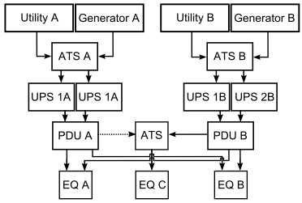
Cenário de Suprimento de Energia
Figura 1. Arquiteturas de suprimento de energia
Tier I
Tier IV

Slide 8
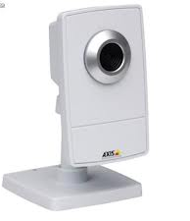
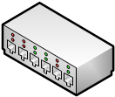
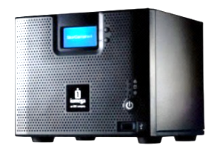
Cenário de TI
Figura 2. Exemplo de um ambiente de TI
Cameras
HUB
Clientes
Storage

Slide 9
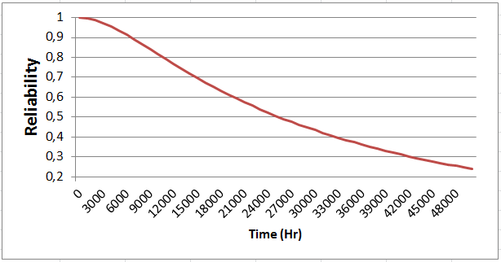
Resultados preliminares
Cenário de TI (Disponibilidade e Confiabilidade)
Availability: 99,97728 %

Slide 10
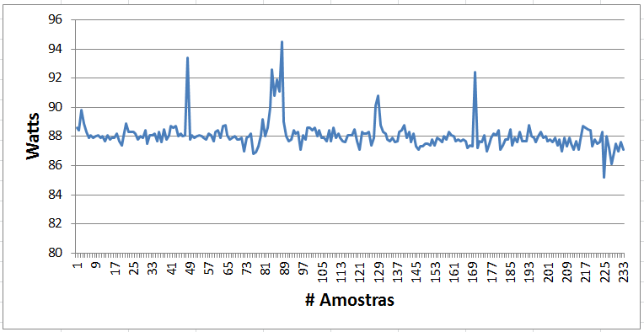
Resultados preliminares
Figura 3. Consumo energético do cenário de TI
Valor médio: 88,07 watts

Slide 11
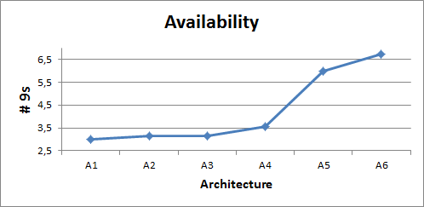
Resultados preliminares
Figura 4. Disponibilidade das arquiteturas de Energia

Slide 12
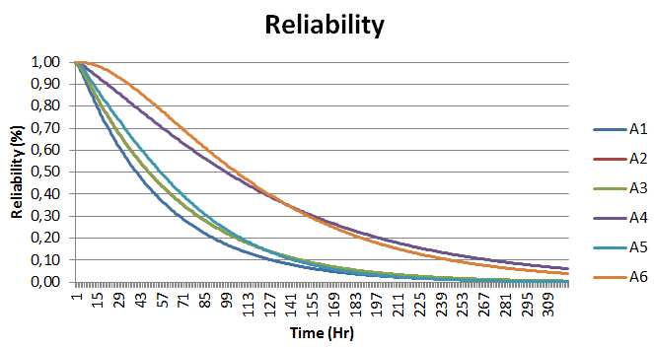
Resultados preliminares
Figura 5. Disponibilidade das arquiteturas

Slide 13
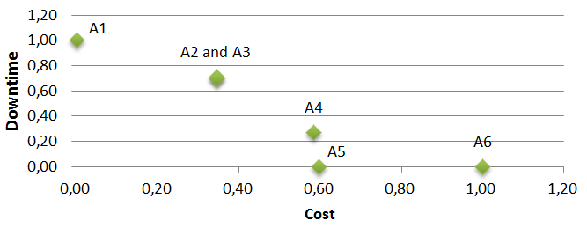
Resultados preliminares
Figura 6. Custo x Downtime

Slide 14
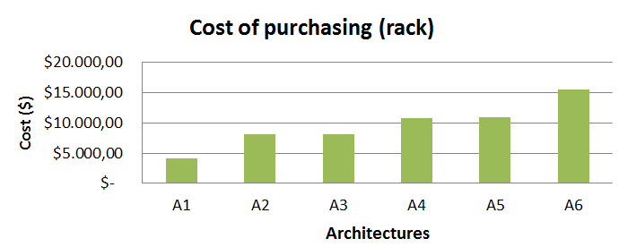
Resultados preliminares
Figura 7. Custo de aquisição por rack

Slide 15
Próximos passos…
Verificar opções de algoritmos de otimização para analisar e classificar os cenários avaliados

